Slide 1

2D 게임 프로그래밍 게임제작 프로젝트
1차 발표
2020182041 최윤서

Slide 2
목차
게임 컨셉
예상 게임 진행 흐름
개발 일정
게임 기획서

Slide 3
게임 컨셉
기본 룰은 축구의 승부차기
플레이어는 스킬로 슈팅 구역을 제한하거나 골키퍼의 이동 범위를 제한 시킬 수 있다

Slide 4
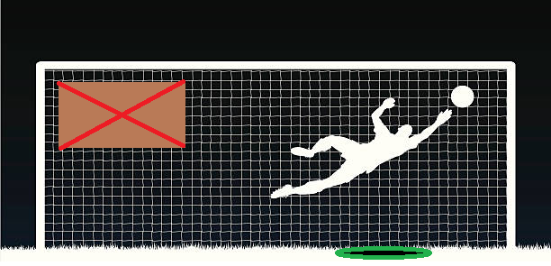

Slide 5
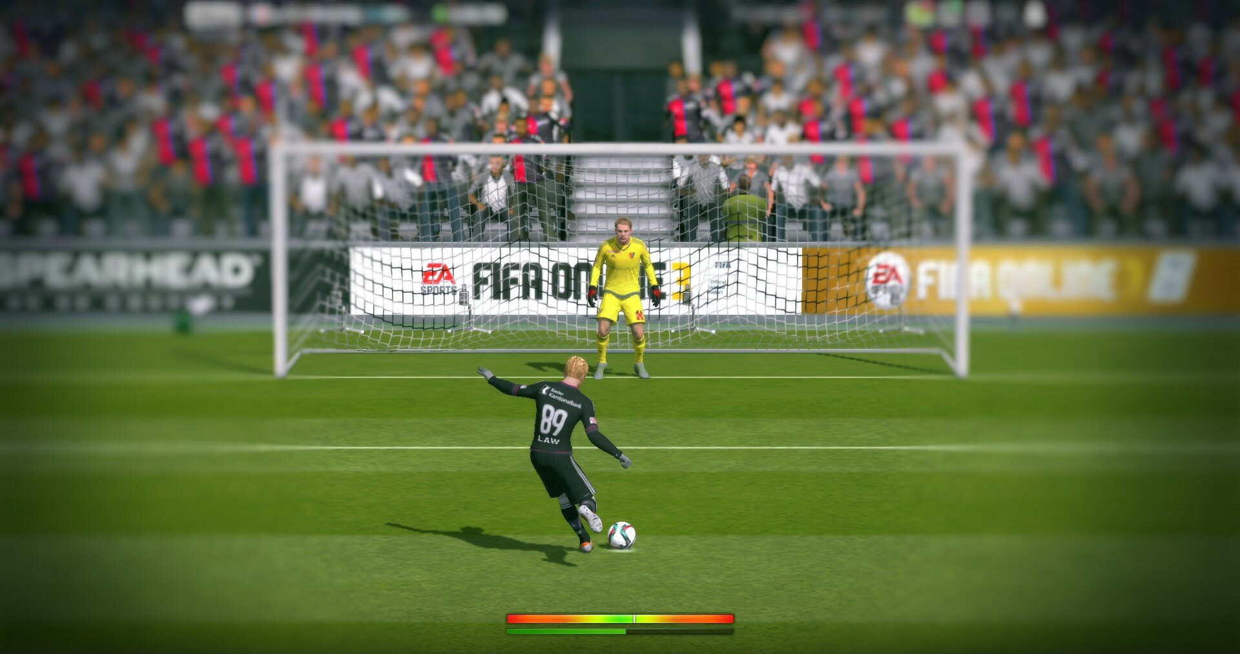

Slide 6
개발 범위
캐릭터 컨트롤 | 키커: d를 누르면 슈팅 준비 시작, 8방향으로 슈팅 위치 지정 후 게이지에 맞춰 d를 누르면 슈팅 골키퍼: 슈팅 위치를 예측해서 왼쪽 ,오른쪽 이동 및 a,s,d로 다이빙 혹은 제자리에 있기
맵 | 축구장 이미지, 골대 이미지, 장애물 2종(구멍, 판자)
AI | AI키커: 기본적으로 슈팅이 골대 바깥으로 나가지 않으며 슈팅 위치는 골대 내 랜덤 AI골키퍼: 슈팅 시작 전 랜덤하게 방향키 이동을 하다가 슈팅 시 랜덤한 방향으로 다이빙
난이도 | 장애물이 있는 모드 및 장애물이 없는 모드 구현
게임 기능 | 공이 골대 안으로 들어가면 스코어 증가 게임 도중 일시 정지를 시키거나 게임 초기로 돌아가기
사운드 | 축구공 타격음, 장애물 설치 소리
애니메이션 | 축구공의 움직임, 기본 선수 움직임

Slide 7
개발 일정
주차
1주차 | 리소스 수집 및 배경 설정 | 리소스 수집 및 화면에 배경 구역 설정
2~3주차 | 키커, 골키퍼 컨트롤 | 키커와 골키퍼 키보드 입력에 대한 기본적인 움직임 구현
3~4주차 | 축구공 제작 | 객체들의 행동에 따른 충돌 처리 및 움직임 구현
5주차 | 장애물 오브젝트 구현 및 상대편 움직임 구현 | 키커일 때 상대방 골키퍼의 움직임과 골키퍼일 때 상대방 키커의 움직임을 랜덤하게 설정, 진행도에 따른 장애물 구현
6주차 | 사운드 설정 | 축구공 타격음, 그물망 소리
7주차 | 추가 구현 | 시작 메뉴 구현, 장애물 1종 추가
8주차 | 마무리 | 최종 보완 및 수정

